Slide 1
거울아거울아 포스트모템
14 신동진

Slide 2
Postmortem
[형용사] 사후(死後)의, 죽은 뒤의; 검시(용)의
프로젝트 종료 후 개발과정을 돌아보며
잘한 점 못한 점 정리 해보기
언젠가부터 전통

Slide 3
발표자 소개
14년 여름 유피넬 가입
14년 가을 1차 승격도전
15년 겨울 2차 승격도전
15년 봄 3차 승격도전
15년 겨울 4차 승격성공

Slide 4
발표자 소개
Doxygen으로 코드보기
3일 코딩하고 아웃백 얻어먹기
돌잔치
메이플2 위자드 舊만렙 후기
주마등
바다의 신비
15년 여름 한글마녀(넥슨) 서브 프로그래머
15년 겨울 거울아거울아(라인) 메인 프로그래머

Slide 5
동기
노나메가 진행하는 아무거나에 탑승해서
개발 프로세스를 배우기
내가 잘 할 수 있는 것 : 코딩노예
한글마녀
  32차 워크샵 “한글마녀 심플 포스트모템” - 문경훈
  작업분배 실패로 인한 부족한 완성도

Slide 6
발단
10월 중순 아이디어 제안회
가디언방에서 원격으로 속기 구경하다 탑승
노나메 - PM
마로, 백스페 - 프로그래머
단태 - 기획보조

Slide 7
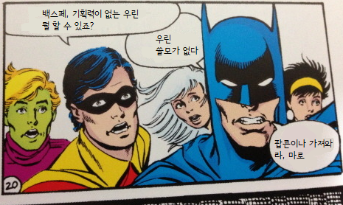
시작
늘 그렇듯이 학기 중엔 바쁘니 방학부터
그동안 단태가 기획서를 뽑아냄
노나메의 기획 피드백

Slide 8
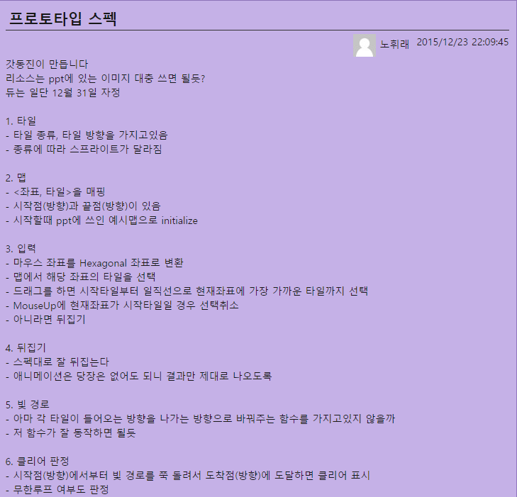
전개
12/23 스펙이 나옴
12/31 듀
기간이 너무 짧다고 불평
12/28 완성
작업 속도의 감을 잡음

Slide 9
난관 - 에디터
1/6 에디터 스펙이 추가
플레이랑 비슷하게 짜면 되겠지
  복붙복붙
  코드가 개판이 됨
유니티에 대한 이해가 부족한 상태에서 시작
  지금 보면 한심하게 짠 부분이 많음
  최종 제출까지 버그 산재

Slide 10
해결 - 에디터
에디터 제출할 거 아님
맵 만드는 데에 크리티컬한 지장 없음
냅두기로 허락받음

Slide 11
전개
중간발표
  조조 발표를 대신 할 뻔함
난이도에 대한 우려
  예상했던 바
이외엔 별다른 피드백 없음

Slide 12
전개
병렬 작업 시작
백스페 - 뒤집기 애니메이션, 레이저 구현
마로 - 버그 수정
단태 - 에디터로 맵 양산
노나메 - 맵 피드백

Slide 13
난관 - 모델
매디가 육각기둥 모델을 제공
노나메가 조정해서 프리팹을 만들고 푸시
마로가 받았는데 작동을 안 함
새로 클론해도 작동을 안 함
넬방컴에서 클론하면 잘 됨
왓더
혹시나 블렌더를 깔아봤지만 여전히 안됨

Slide 14
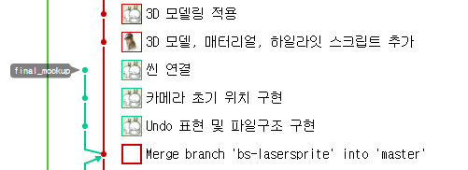
해결 - 모델
넬방컴에서 작동하는 프로젝트 파일을 usb로 옮김
잘됨
새로 만든 씬이랑 스크립트만 옮겨서 접붙이기 함

Slide 15
폭풍전야
15 | 16 | 17 | 18 | 19 | 20 | 21
22 | 23 제출 듀 오후 1시
새터
브랸텔
본가
일본
가족일

Slide 16
폭풍전야
예정되어 있던 일정
공백 주간 전에 많은 핵심 작업들 완료

Slide 17
폭풍전야
22일 오후 모두 과방에 모여 작업 착수
노나메 - 진두지휘
단태 - 리소스 제조
백스페, 마로 - 코딩
꾸준히 했음에도 세부조정 작업이 한가득

Slide 18
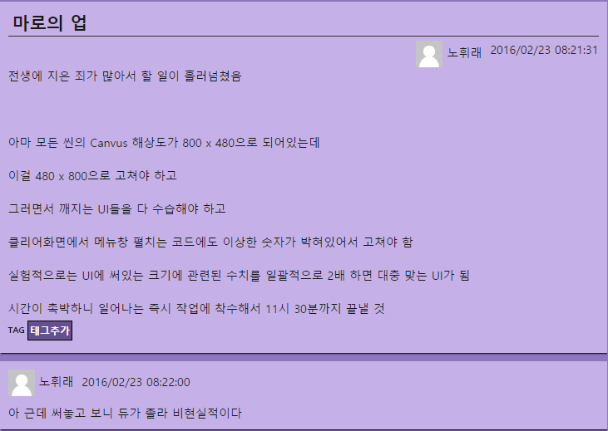
참사

Slide 19
참사
캔버스 사이즈가 가로/세로가 반대
아침 8시에 발견 (1시 제출)
애니메이션 코드에 화면 크기 수치를 하드코딩
백스페는 이미 탈진

Slide 20

해결
노나메가 마로를 깨워서 공동작업 시작
UI 갈아엎기
다행히 안 헤메고 빠르게 재구성

Slide 21
결말
......?

Slide 22
배운 점
유니티 숙련도 증가
  한글마녀 : 문갱이 유니티 관련 부분 전담
  직접 구현하면서 많이 익힘
본인의 개발 속도에 대한 감을 잡음
  처음에는 불신했고 중간에는 과신했다

Slide 23
배운 점
매니지먼트
  스펙을 명확하게 누가 봐도 똑같이 만들 수 있도록 정해주는게
  구현 입장에서 편함
  모른다/다른 의견이 있다/뭔가 일정이 있다 => 재깍재깍 보고
    효과적인 스케줄링 가능
생각을 하고 코딩하기
  생각없이 짰으면 여유있을 때 꼭 리팩토링

Slide 24
잘 한 점
완성해서 제출함
할 일이 명확하고 단계적으로 분배
에디터를 미리 만들어서 효과적인 레벨 디자인
  조조
(대체로) 시키는 족족 잘 함
  듀 거의 안 넘기거나 미리 말하고 하루쯤 더 사용

Slide 25
못 한 점
라인에 제출함
개발 초기의 유니티 숙련도가 부족
  지금도 부족
  여러분 유니티 스터디 들으세요

Slide 26
못 한 점
의식의 흐름 / 편법으로 코딩
  버그 발생
  백스페 고통
  거지같이 짰다 싶으면 뭐 하는 부분인지 주석이라도 달아주자
노나메가 치킨을 두 번 사주려고 했는데
  첫번째는 저녁을 많이 먹어서 못 먹음
  두번째는 눈 때문에 배달이 못 옴

Slide 27
끝
휴학 개꿀

